Slide 1

ESP8266
Uma Introdução ao IoT

Slide 2
O ESP8266
Espressif Systems
Modem WiFi
Consumo, dimensões
Facilidade na programação

Slide 3
O ESP8266
NodeMCU v3
ESP-12

Slide 4
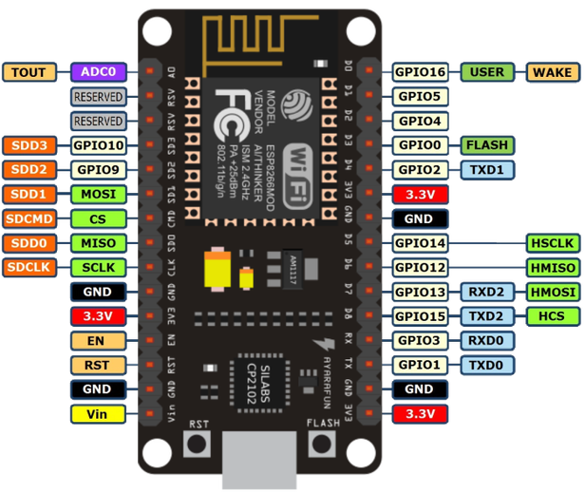
O ESP8266
SPIFFS
DEEP-SLEEP
PWM
ADC
2 UART

Slide 5
Firmware
O que é?
Linguagens?

Slide 6
Upload de firmware
Conversores USB → UART
Modo de boot
Modo | GPIO0 | GPIO2
UART | LOW | HIGH
Flash | HIGH | HIGH

Slide 7
ESP8266 x Arduino
 | ESP-12E | Atmega 328p (Arduino Uno)
CPU | 32-Bits | 8-Bits
Velocidade CPU | 80 ~ 160MHz | 16~20MHz
Faixa de operação | 2.5 ~ 3.6V | 1.8 ~ 5.5V
Memória Flash | 4mb (1~3mb para SPIFFS) | 32kb
Pinos (GPIOS) | 18 (17 digitais + 1 analógico) | 20 (14 digitais + 6 analógicos)
Preço | $8,79 | $9,99

Slide 8
Aplicações
Controle de dispositivos por WiFi
Servidor Web
Acesso a banco de dados remoto
Qualquer função desempenhada por MCU

Slide 9
Mãos à obra...
Relógio NTP
Web server simples
Controle de ponto com RFID

